Slide 1
ΠΛΗΜΜΥΡΕΣ Β1
Υπεύθυνοι εργασίας:
Βαρελάς Σπύρος, Γυφτέα Δήμητρα, Γυφτέα Νίκη
Μαθητές που βοηθήσαν με το υλικό:
Βασιλόγιαννη Ευαγγελία, Γεωργίκου Γεωργία, Γκατζούρης Θωμάς, Ζαγαρέλος Βασίλης, Κουφοπούλου Ιόλη, Μέντζα Ευαγγελία, Σταυροπούλου Αντωνία

Slide 2
Τι εννοούμε με τον όρο πλημμύρα;
Πλημμύρα ορίζεται η υπερχείλιση επιπλέον νερού, που καλύπτει την ξηρά. Η οδηγία της Ευρωπαϊκής Ένωσης για τις πλημμύρες ορίζει μια πλημμύρα ως προσωρινή κάλυψη από νερό εδάφους το οποίο υπό φυσιολογικές συνθήκες δεν καλύπτεται από νερό. Κατά την έννοια του «ρέοντος νερού», ο όρος πλημμύρα μπορεί επίσης να εφαρμοστεί στην εισροή της παλίρροιας Οι πλημμύρες μπορεί να προκύψουν από τον όγκο νερού μέσα σε ένα σώμα του ύδατος, όπως ένα ποτάμι ή λίμνης, η οποία υπερχειλίζει ή σπάει τα αναχώματα, με αποτέλεσμα το νερό να διαφύγει από τα συνήθη όριά του. Αντιθέτως, το μέγεθος της λίμνης ή άλλου φορέα του νερού που ποικίλλει ανάλογα με τις εποχιακές αλλαγές στις βροχοπτώσεις και στα χιόνια που λιώνουν, δεν είναι μια σημαντική πλημμύρα, εκτός αν τέτοιες διαρροές νερού θέσουν σε κίνδυνο τις εκτάσεις που χρησιμοποιούνται από τον άνθρωπο, όπως ένα χωριό, μια πόλη ή άλλη κατοικημένη περιοχή. Οι πλημμύρες μπορεί επίσης να εμφανιστούν στα ποτάμια, όταν ροή υπερβαίνει την χωρητικότητα του καναλιού του ποταμού, ιδίως σε στροφές ή μαιάνδρους. Οι πλημμύρες συχνά προκαλούν ζημιές σε σπίτια και επιχειρήσεις, εφόσον έχουν τοποθετηθεί σε φυσικές περιοχές κατάκλισης των ποταμών. Ενώ οι ζημίες από τις πλημμύρες μπορεί να έχουν σχεδόν εξαλειφθεί με την απομάκρυνση του ανθρώπου από τους ποταμούς και άλλους φορείς του νερού, ωστόσο ανέκαθεν οι άνθρωποι έχουν ζήσει και εργαστεί κοντά στο νερό για να αναζητήσουν τροφή και να αξιοποιήσουν τα οφέλη της φθηνής και εύκολης μετακίνησης και το εμπόριο, με το να είναι κοντά στο νερό. Το γεγονός ότι οι άνθρωποι συνεχίζουν να κατοικούν περιοχές που απειλούνται με ζημίες από πλημμύρες, είναι απόδειξη ότι η αξία του να ζουν κοντά στο νερό υπερβαίνει το κόστος των επαναλαμβανόμενων περιοδικών πλημμυρών.

Slide 3
Αίτια πλημμύρας
Η κύρια αιτία για την εκδήλωση πλημμύρας είναι η άνοδος της στάθμης των υδάτων πάνω από το φυσιολογικό ή η παρεμπόδιση της ροής των υδάτων. Η ταχύτητα ροής των υδάτων και ο χρόνος προσέγγισης των απειλούμενων ακινήτων είναι αποφασιστικές παράμετροι όσον αφορά την έκταση των συνεπειών. Οι λόγοι της ανόδου της στάθμης των υδάτων πάνω από το φυσιολογικό είναι οι ακόλουθοι:
Έντονες ή παρατεταμένες βροχοπτώσεις ή εντατική τήξη πάγων (παγετώνων)
Κύριος λόγος εκδήλωσης πλημμύρας κατά μήκος των κοιλάδων των ποταμών και των πεδινών περιοχών, καθώς και της αλλαγής της στάθμης των υδάτων στις λίμνες κ.λπ.
Κύριος λόγος εκδήλωσης παράκτιων πλημμυρών και πλημμυρών στις εκβολές ποταμών, οι οποίες είναι ιδιαίτερα επικίνδυνες όταν οι ισχυροί άνεμοι συνδυάζονται με την πλημμυρίδα (όπως στις Φιλιππίνες). Οι ισχυροί άνεμοι δημιουργούνται από θαλάσσιες καταιγίδες, τυφώνες, μουσώνες κ.λπ

Slide 4
Αίτια πλημμύρας
Φράξιμο της κοίτης των ποταμών
Εξαιτίας της βλάστησης ή του πάγου ή των κατολισθήσεων κ.λπ.Καταστροφή ή δυσλειτουργία υδραυλικών εγκαταστάσεων
Τοιχώματα φραγμάτων, αναχώματα, αγωγοί αποστράγγισης κ.λπ.
Αστοχία αναχωμάτων λόγω διάβρωσης και αλλαγών εξαιτίας της άγριας χλωρίδας και πανίδας.
Υποθαλάσσιοι σεισμοί (υποθαλάσσια ή νησιωτικά ηφαίστεια)
Δημιουργούν κύματα/τσουνάμι, τα οποία είναι ο βασικός λόγος πρόκλησης καταστροφικών πλημμυρών.
Κλιματική αλλαγή
Λόγος αύξησης της έντασης και των επιπτώσεων των πλημμυρών. Συμβάλλει στον συνδυασμό διαφόρων αιτιών πλημμύρας και οδηγεί σε σημαντική άνοδο στην κλίμακα της έντασης και των ζημιών. Ανθρώπινη δραστηριότητα
Η ανθρώπινη δραστηριότητα είναι βασικός λόγος πρόκλησης πλημμύρας και ιδίως αύξησης των ζημιών. Η αποψίλωση των δασών, οι αλλαγές στις κοίτες των ποταμών (π.χ. αποκοπή μαιάνδρων) που προκαλούν εντονότερη υδρολογική δυναμική, τα κατασκευαστικά έργα σε περιοχές που απειλούνται από πλημμύρες, η κακή συντήρηση των υδροτεχνικών εγκαταστάσεων, η αλλαγή χρήσης γης (συμπεριλαμβανομένων αστικών, βιομηχανικών, αγροτικών, δασικών ζητημάτων και ζητημάτων που σχετίζονται με την άγρια ζωή) είναι κάποιες από τις αιτίες που προκαλούν πλημμύρες.

Slide 5
Οδηγίες από το υπουργείο πολιτικής και κλιματικής προστασίας
Προετοιμαστείτε:
Σε περίπτωση που ενημερωθείτε για την εκδήλωση έντονης βροχόπτωσης στην περιοχή σας:
Βεβαιωθείτε ότι τα φρεάτια έξω από το σπίτι σας δεν είναι φραγμένα και οι υδρορροές λειτουργούν κανονικά.
Περιορίστε τις μετακινήσεις σας και αποφύγετε την εργασία και την παραμονή σε υπόγειους χώρους.
Κατά την διάρκεια της πλημμύρας:
Αν είστε μέσα σε κτίριο:
Εγκαταλείψτε υπόγειους χώρους και μετακινηθείτε σε ασφαλές υψηλό σημείο.
Αν βρίσκεστε σε ανοικτό χώρο:
Μην διασχίσετε χείμαρρο πεζή ή με αυτοκίνητο.
Μείνετε μακριά από ηλεκτροφόρα καλώδια.
Εγκαταλείψτε το αυτοκίνητό σας αν έχει ακινητοποιηθεί καθώς ενδέχεται να παρασυρθεί ή να πλημμυρίσει.

Slide 6
Οδηγίες από το υπουργείο πολιτικής και κλιματικής προστασίας
Μετά την πλημμύρα:
Αν βρίσκεστε σε ανοικτό χώρο:
Μείνετε μακριά από περιοχές που έχουν πλημμυρίσει ή είναι επικίνδυνες να ξαναπλημμυρίσουν τις επόμενες ώρες.
Προσέξτε να μην εμποδίζετε τα συνεργεία διάσωσης.
Μην πλησιάζετε σε περιοχές που έχουν σημειωθεί κατολισθήσεις και πτώσεις βράχων.
Ελέγξτε αν το σπίτι ή ο χώρος εργασίας σας κινδυνεύει από πτώση βράχων.
Η πλημμύρα ενδέχεται να έχει μεταβάλει τα χαρακτηριστικά γνώριμων περιοχών και τα νερά να έχουν παρασύρει μέρη του δρόμου, των πεζοδρομίων κλπ. Εγκυμονούν κίνδυνοι από σπασμένα οδοστρώματα, περιοχές με επικίνδυνη κλίση, λασποροές κλπ. Τα νερά ενδέχεται να είναι μολυσμένα αν έχουν παρασύρει μαζί τους απορρίμματα, αντικείμενα και νεκρά ζώα.
Αν πρέπει οπωσδήποτε να βαδίσετε ή να οδηγήσετε σε περιοχές που έχουν πλημμυρίσει::
Προσπαθήστε να βρείτε σταθερό έδαφος.
Αποφύγετε νερά που ρέουν.
Αν βρεθείτε μπροστά σε δρόμο που έχει πλημμυρίσει σταματήστε και αλλάξτε κατεύθυνση.

Slide 7
Οδηγίες από το υπουργείο πολιτικής και κλιματικής προστασίας
Αποφύγετε τα λιμνάζοντα νερά. .Ενδέχεται να αποτελέσουν καλούς αγωγούς ηλεκτρικού ρεύματος καθώς κρύβουν υπόγεια καλώδια ή διαρροές από εγκαταστάσεις.
Ακολουθείστε πιστά τις οδηγίες των αρμόδιων Αρχών:
Τι να κάνετε κατά την αποκατάσταση ζημιών:
Πριν αρχίσετε τις διαδικασίες αποκατάστασης:
Θυμηθείτε ότι οι κίνδυνοι από την πλημμύρα δεν υποχωρούν αμέσως μετά την απόσυρση των υδάτων.
Βεβαιωθείτε από τις Αρχές ότι η περιοχή που βρίσκεται το σπίτι ή ο χώρος εργασίας σας είναι πλέον ασφαλής και κατόπιν επιστρέψτε σε αυτήν ειδικά αν έχει προηγηθεί εκκένωση.
Κλείστε την τροφοδοσία του ηλεκτρικού ρεύματος, ακόμα και αν στην περιοχή σας έχει διακοπεί το ηλεκτρικό ρεύμα.
Κλείστε την παροχή νερού, για το ενδεχόμενο βλάβης στο δίκτυο ύδρευσης.
Για να εξετάσετε ένα κτίριο που έχει πλημμυρίσει:
Φορέστε κλειστά παπούτσια ώστε να αποφύγετε τραυματισμούς από αντικείμενα ή ανωμαλίες στο έδαφος που κρύβουν τα νερά.
Εξετάστε τους τοίχους, τις πόρτες, τις σκάλες και τα παράθυρα.

Slide 8
Ευρωπαϊκό Ελεγκτικό Συνέδριο
Οι πλημμύρες μπορούν να προκαλέσουν τραυματισμούς και απώλειες ζωών, σημαντικό οικονομικό κόστος και ζημίες στο περιβάλλον και στην πολιτιστική κληρονομιά. Στην Ευρώπη εκδηλώνονται ολοένα συχνότερα σφοδρές πλημμύρες. Τα τελευταία χρόνια, οι αστραπιαίες πλημμύρες μεσαίου ή μεγάλου μεγέθους που καταγράφονται έχουν υπερδιπλασιαστεί σε σχέση με τα τέλη της δεκαετίας του '80. Η αλλαγή του κλίματος αποτελεί επιβαρυντικό παράγοντα, ο οποίος προκαλεί μεταβολές στις βροχοπτώσεις και τα καιρικά πρότυπα, άνοδο της στάθμης της θάλασσας και, κατά συνέπεια, συχνότερες και μεγαλύτερης κλίμακας πλημμύρες. Ανταποκρινόμενη στην αυξανόμενη συχνότητα πλημμυρών, η ΕΕ ενέκρινε το 2007 την οδηγία για τις πλημμύρες. Διαπιστώσαμε ότι η οδηγία για τις πλημμύρες είχε συνολικά θετικό αντίκτυπο, όμως η υλοποίηση αντιπλημμυρικών μέτρων πάσχει από αδυναμίες στην κατανομή της χρηματοδότησης. Τα κράτη μέλη έχουν ξεκινήσει να εφαρμόζουν τα σχέδια διαχείρισης κινδύνων πλημμύρας, απαιτούνται ωστόσο βελτιώσεις. Για το μέλλον, εξακολουθούν να υφίστανται σημαντικές προκλήσεις που αφορούν την ανάγκη για ακόμη πληρέστερη ενσωμάτωση των πτυχών της κλιματικής αλλαγής, της ασφάλισης έναντι πλημμυρών και του χωροταξικού σχεδιασμού στη διαχείριση των κινδύνων πλημμύρας.

Slide 9
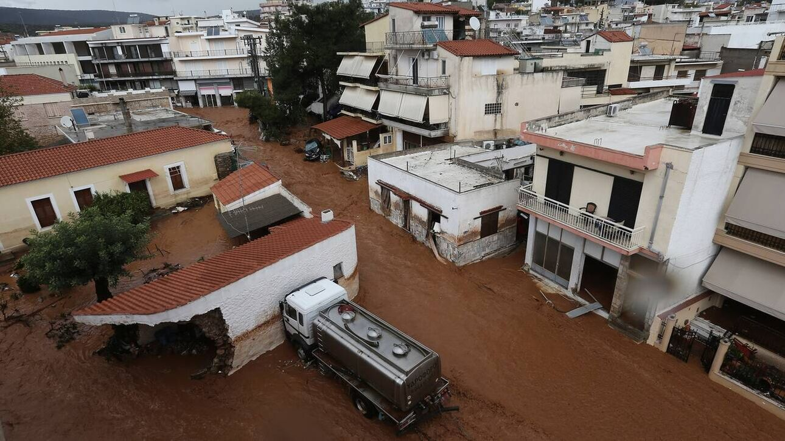
Εικόνες από διάφορα περιστατικά
Καλαμάτα, καταστροφές από πλημμύρες
Πλημμύρα στην Μάνδρα, Αττικής

Slide 10
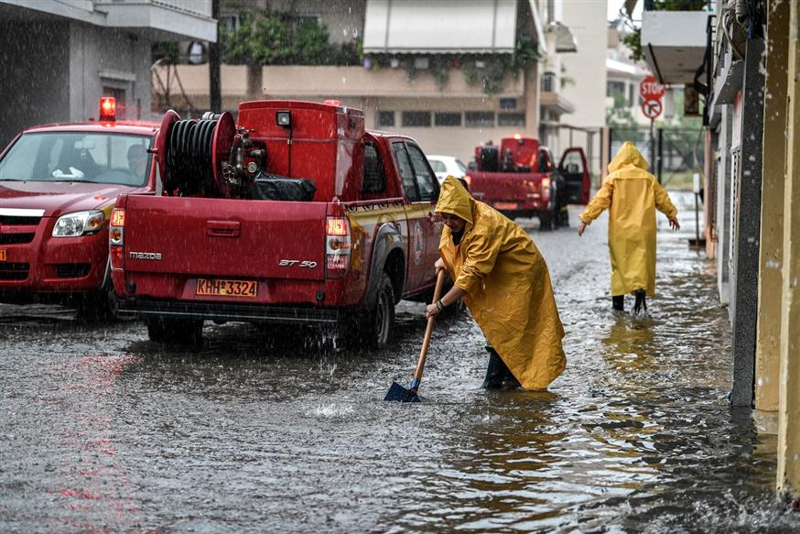
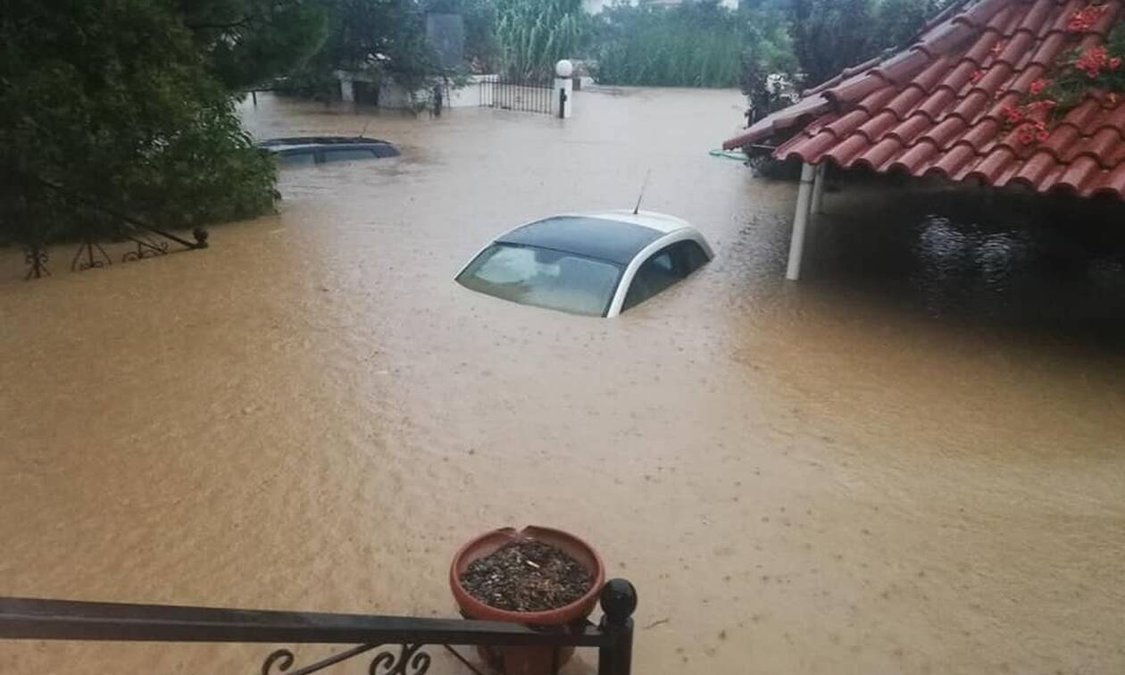
Εικόνες από διάφορα περιστατικά
Αττική, Ελλάδα
Γερμανία
Εύβοια, Ελλάδα

Slide 11
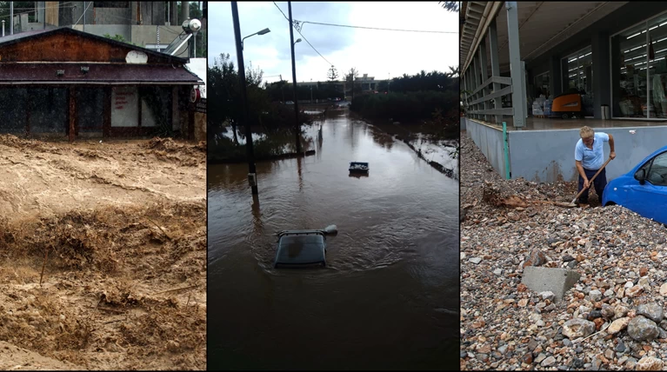
Εικόνες από διάφορα περαστικά
Γερμανία
Κρήτη, Ελλάδα

Slide 12
Αφίσες με οδηγίες

Slide 13
Βίντεο & Πηγές πληροφοριών
Βίντεο
https://youtu.be/zxL1QQmaAfk
https://youtu.be/PJLH2XzgO_0
https://youtu.be/A-FBWB4KaYE
4 https://youtu.be/0_W1HBYIz0o
Πηγές
Πλημμύρα - Βικιπαίδεια (wikipedia.org)
Πλημμύρες | Υπουργειο Κλιματικης Κρισης και Πολιτικης Προστασιας (civilprotection.gr)
https://op.europa.eu/webpub/eca/special-reports/floods-directive-25-2018/el/
https://www.google.com/amp/s/www.notospress.gr/peloponnisos/story/69078/7-septemvrioy-2016-tragodia-stin-plimmyrismeni-kalamata/amp
https://www.google.com/amp/s/www.enikos.gr/society/katastrofes-plimmyres-kai-diakopes-revmatos-sti-messinia-apo-tin/1198467/amp/
https://www.google.com/url?sa=t&source=web&rct=j&url=https://eleftheriaonline.gr/local/koinonia/dikastiko/item/258783-messinia-ksekinise-i-diki-gia-tis-plimmyres-tou-2016/amp&ved=2ahUKEwiGkLPGp7n1AhVRR_EDHUvYB5QQFnoECAQQAQ&usg=AOvVaw3lKvkOXKcDVT7B0iypM-Xq

